Slide 1


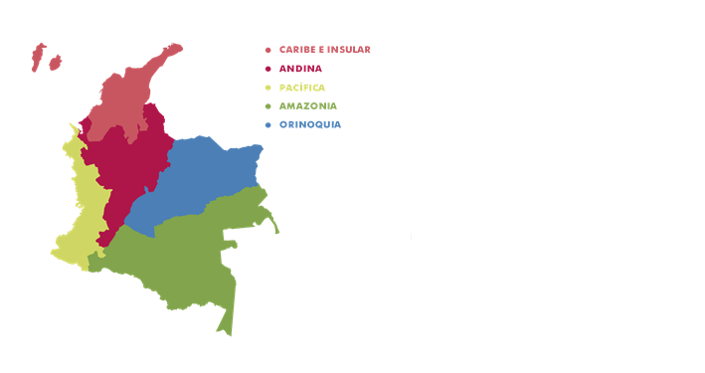
META
21sep18
INVERSIÓN FONTUR 2018 (ENE-AGO)
Meta $1.464 (2%)
Caribe e Insular 8%
Valor: $7.310
Amazonia 6%
Valor: $5.852
Andina 16%
Valor: $15.122
Pacífica 8%
Valor: $7.137
Orinoquia 3%
Valor: $2.908
*Nacional 59%
Valor: $54.410
Total
Valor: $92.738
*Nacional: proyectos de impacto país.
* Cifras en millones COP
Recaudo Contribución Parafiscal
RECAUDO CONTRIBUCIÓN FISCAL
Departamento / Municipio | 2017 enero- agosto | 2018 enero- agosto | Variación %
Meta | $ 224.608.800 | $ 280.978.045 | 25%
Villavicencio | $ 178.424.225 | $ 214.438.945 | 20%
Recaudo CP
Meta 1%
Recaudo CP otros
departamentos
99%
Total Recaudo CP
$55.815.365.766

Slide 2


Competitividad Turística
21sep2018
COMPETITIVIDAD TURÍSTICA
PROYECTOS APROBADOS 2018
FNTP-256-2017 Jornadas de capacitación en discapacidad, accesibilidad, inclusión laboral, turismo accesible y talleres vivenciales para prestadores de servicios turísticos: inversión Meta: $15.570.344 (Fontur $217.984.814). Proponente: MinCIT. Se espera capacitar y sensibilizar hasta 420 prestadores de servicios turísticos acerca de la discapacidad y la importancia de la accesibilidad en el turismo con el fin de aportar el conocimiento necesario para interiorizar los parámetros generales de un destino accesible y la forma adecuada de atender a los turistas con discapacidad. Contratado (0%).
FNTP-241-2017 Plan de capacitación 2018 - 2020 (Fase I): inversión Meta: $46.734.165 (total proyecto $1.291.253.621; Fontur $1.028.151.621 y contrapartida $263.372.000). Proponente: Cotelco. Se espera desarrollar el Plan de Capacitación 2018-2021 que incluye 407 cursos y talleres que serán impartidos a nivel nacional con el fin de incrementar la competitividad del capital humano vinculado con la cadena turística colombiana. Del 9 al 11 de agosto de 2018 se realizaron capacitaciones en Villavicencio y desde el 06 al 29 sep2018 se continuará con las capacitaciones en Villavicencio. En ejecución (16%).
FNTP-267-2017 Diseño del producto turístico para los destinos de Turismo y Paz: inversión Meta: $233.819.429 (Fontur $1.636.736.000). Proponente: MinCIT. Se espera diseñar producto en los territorios de turismo, paz y convivencia (camino a Teyuna (Ciudad Perdida) de la Sierra Nevada de Santa Marta (Magdalena), La Serranía de La Macarena (Meta), Putumayo y Urabá - El Darién (Antioquia - Chocó). Contratado (0%).
FNTP-049-2018 Fase 2: certificación de la NTS-TS-001-1 y su mantenimiento en cinco destinos pertenecientes a los doce Corredores Turísticos: inversión Meta: $51.676.099 (Fontur $258.380.495). Proponente: MinCIT. Se espera realizar auditorías de certificación y de seguimiento de la norma técnica sectorial colombiana NTS–TS-001-1 “Destino Turístico - Área Turística Requisitos de Sostenibilidad” en el área turística que se estableció en cada uno de los 5 destinos (Manizales (centro), Marsella, La Macarena, Usiacurí y Floridablanca). En contratación (0%).
FNTP-012-2018 Estructuración de planes de negocio en destinos de posconflicto: inversión Meta: $25.833.000 (Fontur $258.330.000). Proponente: MinCIT. Se espera apoyar el desarrollo empresarial y sostenible de10 destinos de posconflicto – posacuerdo, a través de la definición, estructuración y elaboración de planes de negocio con perfil turístico. En ejecución (0%).
FNTP-010-2017 Enlace al proyecto FNTP-179-2015 en los destinos de turismo, paz y convivencia: inversión Meta 2018: $46.090.475 de $117.459.529 (total proyecto $587.297.646; Fontur $356.845.272 vigencia 2017; $230.452.374 vigencia 2018). Proponente: MinCIT. Se espera conformar un equipo de trabajo de dedicación exclusiva, para recopilar la información en territorio desde el punto de vista turístico en los destinos de Turismo, Paz y Convivencia. El proyecto busca realizar el acompañamiento profesional a las regiones piloto de la estrategia de turismo, paz y convivencia, así como de los nuevos destinos (Vichada, Caquetá, Montes de María - Bolívar, Cauca y Sucre) a través de un equipo de trabajo integrado por 7 profesionales. En ejecución (78%).
FNTP-002-2018 Foros regionales ADITT 2018 inversión Meta: $16.232.656 (total proyecto $102.863.280; Fontur $81.163.280 y contrapartida $21.700.000) Proponente: Aditt. Capacitar y sensibilizar empresarios que conforman la cadena de valor del Sector Transporte Turístico; realizando 5 foros regionales de transporte y turismo, los cuales tienen como temáticas: corredores turísticos, turismo domestico, comercio electrónico, reglamentación para el transporte terrestre, informalidad, paz territorial y desarrollo económico de las regiones, en las ciudades de Villavicencio, Medellín, Cartagena, Ibagué y Manizales. Terminado (100%).

Slide 3
Competitividad Turística
21sep2018
COMPETITIVIDAD TURÍSTICA
Alto de Menegua, Meta
PROYECTOS APROBADOS VIGENCIAS ANTERIORES
FNTP-004-2017 Apoyo a la transformación de territorios afectados por el conflicto a rutas turísticas de paz mediante la cátedra de turismo: inversión Meta: $51.439.587 (total proyecto $823.033.395). Proponente: MinCIT. Mediante este proyecto se busca fortalecer la base empresarial y comunitaria asociada a la actividad turística, impactando aproximadamente 1.500 personas, las cuales serán sensibilizadas y capacitadas frente a la cultura del turismo en 43 municipios de los siguientes departamentos: Antioquia, Arauca, Bolívar, Caquetá, Cesar, Guaviare, La Guajira, Magdalena, Meta, Nariño, Norte de Santander, Putumayo, Sucre, Tolima, Valle del Cauca y Vichada. En ejecución (60%).
FNTP-049-2017 Asistencia técnica de soporte y mejoramiento a 113 instituciones educativas que forman parte del programa Colegios Amigos del Turismo: inversión Meta: $50.987.771 (total proyecto $1.121.730.956). Proponente: MinCIT. El proyecto busca brindar asistencia técnica hasta 113 instituciones educativas de carácter público que tienen incluida el turismo de manera transversal en su PEI. Las instituciones educativas se encuentran en los siguientes departamentos: Atlántico(3), Amazonas(3), Antioquia(3), Bolívar(6), Cundinamarca(18), Boyacá(15), Caldas(3), Cesar(6), Cundinamarca(11), Chocó(1), Guainía(1), Huila(5), Magdalena(6),Meta(7), Nariño(3), Norte de Santander(1), Quindío(2), Santander(9), San Andrés(1), Valle del Cauca(2), Sucre(1), Tolima(5) y Vichada (1). Terminado (100%).
FNTP-053-2017 Programa de formadores extranjeros para la enseñanza del inglés. Fase 2: inversión Meta: $64.353.886 (Fontur:$1.673.201.025). Proponente: MinCIT. Se llevó a cabo el proceso de formación en el idioma inglés en las 26 ciudades definidas en el proyecto (Salento, Cartagena, Santa Cruz de Mompox Medellín, Villa de Leyva, Florencia, Yopal, Popayán, Valledupar, Nuquí, Montería, Santa Cruz de Lorica, Zipaquirá, Bogotá, Neiva, Villavicencio, Pasto, Ipiales, Cúcuta, Mocoa, Riohacha, Pereira, San Gil, Ibagué, Guadalajara de Buga, Cali). Fecha de realización: 5 dic2016–4 de mar2018. Terminado (100%).
FNTP-057-2017 Implementación de la NTS TS 001-1 en un área turística delimitada dentro de cinco destinos turísticos pertenecientes a los doce corredores turísticos inversión Meta: $134.000.000 Fontur:$670.000.000 Proponente: MinCIT. Se espera realizar la implementación de la Norma Técnica Sectorial Colombiana NTS TS 001-1 "Destino Turístico - Área Turística Requisitos De Sostenibilidad” en un área turística delimitada que se establezca dentro de cinco destinos turísticos (Centro de Manizales, Marsella, La Macarena, Montería, Floridablanca) pertenecientes a los doce corredores turísticos, con el fin de obtener la certificación. En ejecución (50%).
FNTP-069-2017 Implementación de un modelo de gestión co-creado en las diferentes acciones del programa de Turismo, Paz y Convivencia inversión Meta: $270.900.000 (Fontur:$1.354.500.000) Proponente: MinCIT. Se espera implementar las diferentes acciones resultado de las estrategias co-credas en el modelo de gestión estratégica en los territorios del programas de Turismo y Paz en los siguientes componentes: estructurar y acompañar ya sea en el direccionamiento de la política pública en materia de turismo y paz, acompañar la consolidación e instrumentación del esquema de gobernanza, lograr mayor innovación en los diseños de procesos a través de un trabajo colaborativo y que dé como resultado medición para la toma de decisiones teniendo como fundamento el acuerdo final para la terminación del conflicto y la construcción de una paz estable y duradera. En octubre de 2018 se estima continuar el seguimiento a las actividades priorizadas de la agenda de co-responsabilidad. En ejecución (50%).
FNTP-127-2017 Guiones turísticos en los destinos Turismo paz y convivencia inversión Meta: $66.000.000 (Fontur:$330.000.000) Proponente: MinCIT. Se espera diseñar un guion metodológico para la excursión turística en cada uno de los destinos de turismo paz y convivencia donde se incluyan las técnicas de guía e interpretación como herramienta que facilite cada recorrido. En ejecución (60%).

Slide 4


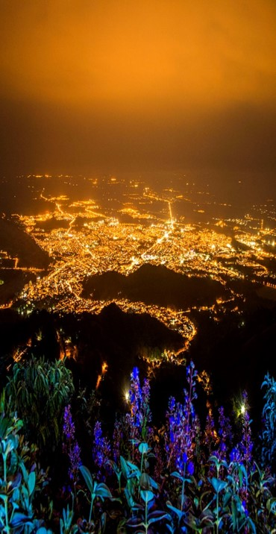
Promoción y mercadeo turístico
21sep2018
PROYECTOS APROBADOS 2018
Aprobado en septiembre de 2018:
FNTP-129-2018 Participación en la XXXVIII Vitrina Turística de Anato 2019 de los departamentos de Valle del Cauca, Tolima, Sucre, Santander, San Andrés, Providencia y Santa Catalina, Risaralda, Quindío, Norte de Santander, Nariño, Meta, Magdalena, La Guajira, Huila, Cundinamarca, Córdoba, Cesar, Cauca, Casanare, Caldas, Boyacá, Bolívar, Bogotá, Arauca, Atlántico y Antioquia: inversión en Meta $59.569.020 (total proyecto $3.194.885.106; Fontur $1.597.442.553 y contrapartida $1.597.442.553 del departamento). Proponente: MinCIT. Corresponde a arrendamiento de área de 90 metros cuadrados para un stand en Corferias. Fecha del evento del 27 feb al 01mar2019. Aprobado (0%).
Villavicencio, Meta
FNTP-052-2018 Promoción de la ciudad de Villavicencio como uno de los principales destinos del Corredor Turístico Llanos: inversión en Meta $158.100.936 (total proyecto $339.256.129; contrapartida $181.155.193). Proponente: Instituto de Turismo de Villavicencio – Alcaldía de Villavicencio. El proyecto contempla las siguientes actividades: Plan de medios, lanzamiento del destino en la ciudad de Medellín del 4 al 5 de agosto de 2018, viaje de familiarización con periodistas, rueda de negocios, promoción y divulgación turística del VII Festival Llanero (Evento del 6 al 10 de diciembre de 2018); y viajes de familiarización con influenciadores de turismo. En ejecución (30%).
FNTP-186-2015 Consolidación del Centro de Información Turístico de Colombia – Citur – mediante la integración del Sistema de Información Turístico Regional de Meta – Situr Meta: inversión Meta: $620.257.750 Fontur vigencia 2018 (valor proyecto $1.382.257.750; contrapartida aportada por Gobernación del Meta: $381.000.000). Proponente: MinCIT. El proyecto contempla las siguientes actividades: medición de estadísticas para turismo: receptor; interno y emisor; oferta; empleo; formalidad e informalidad; turismo sostenible y desarrollo de plataforma web del SITUR con componente estadístico y promocional www.siturmeta.gov.co. En ejecución (65%).
PROYECTOS APROBADOS VIGENCIAS ANTERIORES
FNTP-123-2017 Promoción turística nacional del departamento del Meta 2017: inversión en Meta: $337.428.692 (valor total $683.428.612 ; contrapartida $345.999.920). Proponente: Instituto de Turismo del Meta. El proyecto contempla las siguientes actividades: Impresión de la guía turística del meta, producción de piezas publicitarias, producción de un video, pauta en aviones , plan de medios digital y TV , activación en los centro comerciales de la ciudad de Bogotá, 2 viajes de familiarización con periodistas, lanzamiento del destino en aeropuertos; y pauta en Viva Colombia. Falta la impresión de la guía para dar por terminado el proyecto. En ejecución (80%).
FNTP-186-2017 Participación en la XXXVII Vitrina Turística de Anato 2018 de los departamentos de Valle del Cauca, Tolima, Sucre, Santander, San Andrés, Providencia y Santa Catalina, Risaralda, Quindío, Norte de Santander, Nariño, Meta, Magdalena, La Guajira, Huila, Cundinamarca, Córdoba, Cesar, Cauca, Casanare, Caldas, Boyacá, Bolívar, Bogotá, Arauca, Atlántico y Antioquia: inversión en Meta $59.569.020 (total proyecto $3.073.840.857; contrapartida $ 1.536.920.428). Proponente: MinCIT. Corresponde a arrendamiento de área de 90 metros cuadrados para un stand en Corferias. Fecha del evento del 21 al 23 de febrero de 2018. Terminado (100%).
FNTP-066-2015 Promoción turística nacional del departamento del Meta 2015: inversión en Meta $349.073.300 (total proyecto $698.155.967; contrapartida $349.082.667). Proponente: Instituto de Turismo de Villavicencio - Gobernación del Meta. El apoyo al departamento se desarrolló a través de una campaña publicitaria en prensa, plan de medios digital, revistas y monitores de aviones de Avianca, spot publicitario en los aeropuertos de Bogotá, Medellín, Cartagena y Bucaramanga, igualmente se desarrollaron 5 misiones comerciales a Bogotá. Medellín, Cartagena, Bucaramanga y Pereira. Terminado (100%).

Slide 5

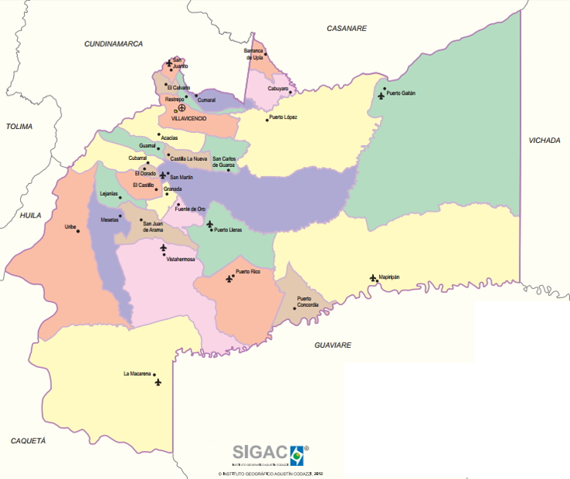
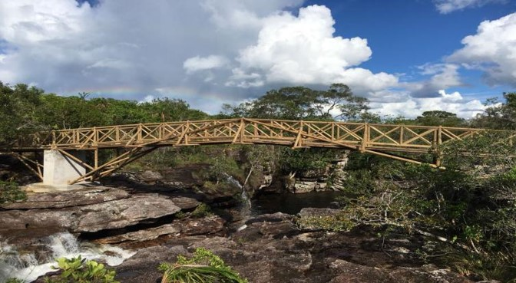
Infraestructura Turística
21sep2018
Sendero Caño Cristales, La Macarena, Meta
La Macarena
FNTP-160-2016 Construcción Senderos Caño Cristales
$4.000.000.000 (Fontur $3.500.000.000 vigencia 2016;
$250.000.000 vigencia 2018; Instituto de Cultura del Meta
$250.000.000). Terminación: 30 oct2018. Suspendido (85%).

Slide 6



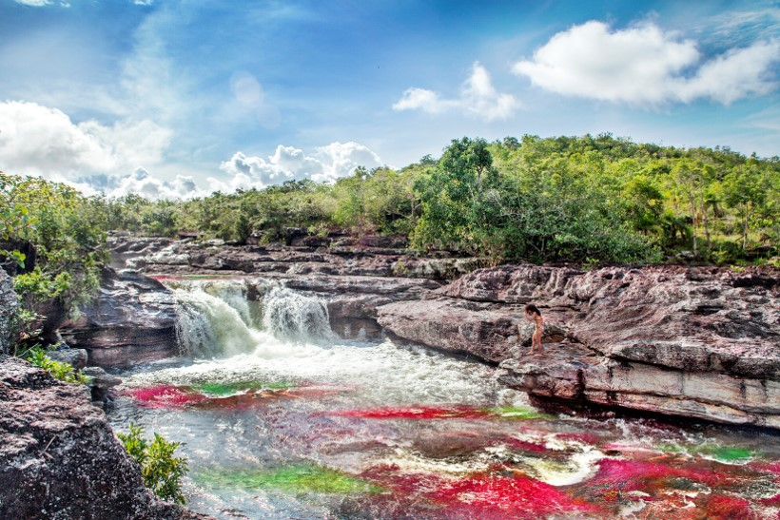
Programas Fontur
21sep2018
PROGRAMAS FNTUR
Nacional
252.461 jóvenes
982 aliados
Nacional : 109 PIT
Meta
2%
PIT Meta
1%
Nacional: $75.589.650.619
El departamento no cuenta con
Municipios dentro de la Red
Turística de Pueblos Patrimonio
de Colombia
Otros PIT
99%
Otros jóvenes
98%
1 PIT en La Macarena, en
funcionamiento
Meta
4.803 jóvenes (2%)
87 aliados (9%)
Caño Cristales, La Macarena, Meta

